Slide 1

WYNIKI FINANSOWE ZA OKRES I-XII 2025 ROKU
Grupa Kapitałowa Gobarto S.A.

Slide 2



Jedna z największych w Polsce Grup, działających w sektorze mięsnym.
Grupa Kapitałowa obejmująca 14 podmiotów, zajmujących się głównie:
Podstawowe
informacje
o Grupie
Gobarto
ubojem, rozbiorem i dystrybucją mięsa (wieprzowina, drób, dziczyzna) oraz wędlin,
^{hodowlą trzody i bydła,}
uprawą zbóż oraz innych produktów roślinnych,
^{produkcją wędlin.}
Dostawca produktów najwyższej jakości, zgodnie z zasadą „od pola do stołu”.
⁰²

Slide 3

Struktura Grupy Gobarto
Grupa Gobarto
Mięso i wędliny
Trzoda chlewna
Zboża
Gobarto S.A.
Gobarto Dziczyzna Sp. z o. o.
NetBrokers Sp. z o.o.
Albo Sp. z o.o.
Agro Bieganów Sp. z o. o.
Agro Gobarto Sp. z o. o.
Bioenergia Sp. z o. o.
Agroferm Sp. z o. o.
Gobarto Hodowca Sp. z o. o.
Fermapol Zalesie Sp. z o. o.
Rolpol Sp. z o. o.
Agro Net Sp. z o. o.
Plon Sp. z o. o.
Agroprof Sp. z o. o.
⁰³

Slide 4
Plany rozwoju 5-6
Otoczenie rynkowe 7-14
Wyniki Grupy GOBARTO 15-18
Wybrane dane finansowe 19-28
Mięso i wędliny
Trzoda chlewna
Zboża
Zarządzanie płynnością finansową 29-31
Wskaźniki płynności finansowej
Zmniejszanie zadłużenia
Informacja o raporcie niefinansowym 32-33
Spis treści
⁰⁴

Slide 5

Plany rozwoju
⁰⁵

Slide 6


^{Główne kierunki działań:}
^{W segmencie zwierzęcym:}
Rozwój segmentu surowcowego poprzez inwestycje w fermy własne, w tym w szczególności fermy zarodowe.
Rozwój produkcji tucznika w ramach Programu Gobarto 500 oraz tuczu kontraktowego.
^{W segmencie produkcyjnym:}
Inwestycje w zakład ubojowy zwiększające moce produkcyjne.
Inwestycje w zakresie linii do rozbioru mięsa wraz z automatyzacją logistyki wewnątrzzakładowej oraz linii do pakowania.
^{W segmencie dystrybucyjnym:}
Działania zmierzające do zwiększenia wolumenu sprzedaży w oparciu o posiadane aktywa.
Otwieranie nowych hurtowni oraz ewentualne akwizycje w obszarze dystrybucji.
^{Linki do raportu:}
https://www.gobarto.pl/files/raporty/raporty_biezace/2024/RB_17_2024_strategia%20GK%202025-2030.pdf
Realizacja strategii
rozwoju na lata
2025-2030
Raport bieżący z dnia
17 grudnia 2024 r.
⁰⁶

Slide 7
Otoczenie rynkowe
⁰⁷

Slide 8

Rynek TRZODY CHLEWNEJ
EUR/KG
Źródło: Opracowanie własne
PLN/KG
⁰⁸
Źródło: Opracowanie własne na podstawie MRiRW

Slide 9
Na rynku wewnętrznym UE ceny żywca wieprzowego w 2025 roku charakteryzowały się zmiennością. Średnia cena klasy E w Unii Europejskiej przez pierwsze 6 miesięcy wyniosła 195,47 EUR/100kg, jednak druga połowa roku kształtowała się w trendzie spadkowym, osiągając w grudniu minimum 160,13 EUR/100kg. Był to poziom o ponad 16% niższy w porównaniu do analogicznego okresu poprzedniego roku.
W Polsce notowania cen żywca wieprzowego zwykle odzwierciedlają poziom dla średniej ceny unijnej. Z tego powodu w pierwszej połowie 2025 roku średnia cena żywca wieprzowego kształtowała się na poziomie 6,36 zł/kg, jednak od lipca ceny zaczęły spadać, osiągając w grudniu poziom 5,14 zł/kg, który był o 16,6% niższy niż w grudniu 2024. Ostatni raz tak niskie ceny żywca wieprzowego były obserwowane na początku 2022 roku.
Według wstępnych danych MRiRW, polski eksport mięsa wieprzowego w 2025 roku wykazał w stosunku do poprzedniego roku wzrost na poziomie ok. 11% z 335 do 370 tys. ton. Wzrost eksportu zanotowano dla kluczowych odbiorców w tym: Republiki Czeskiej (+26% r/r), Słowacji (+17% r/r) oraz Hiszpanii (+16% r/r). Z kolei rynkami, na których odnotowany został spadek, były: Węgry (-29% r/r), Rumunia (-10% r/r) oraz Wielka Brytania (-7% r/r/). Import wzrósł o 4% w porównaniu do analogicznego okresu ubiegłego roku.
Według informacji GUS, w grudniu 2025 roku pogłowie trzody chlewnej w Polsce wyniosło 9,2 mln sztuk, tj. o 1,6 proc. więcej w porównaniu z analogicznym okresem 2024 r.
Źródło: Dane KOWR, GUS i IERiGŻ, MRiRW, ARiMR.
Rynek TRZODY CHLEWNEJ
⁰⁹

Slide 10
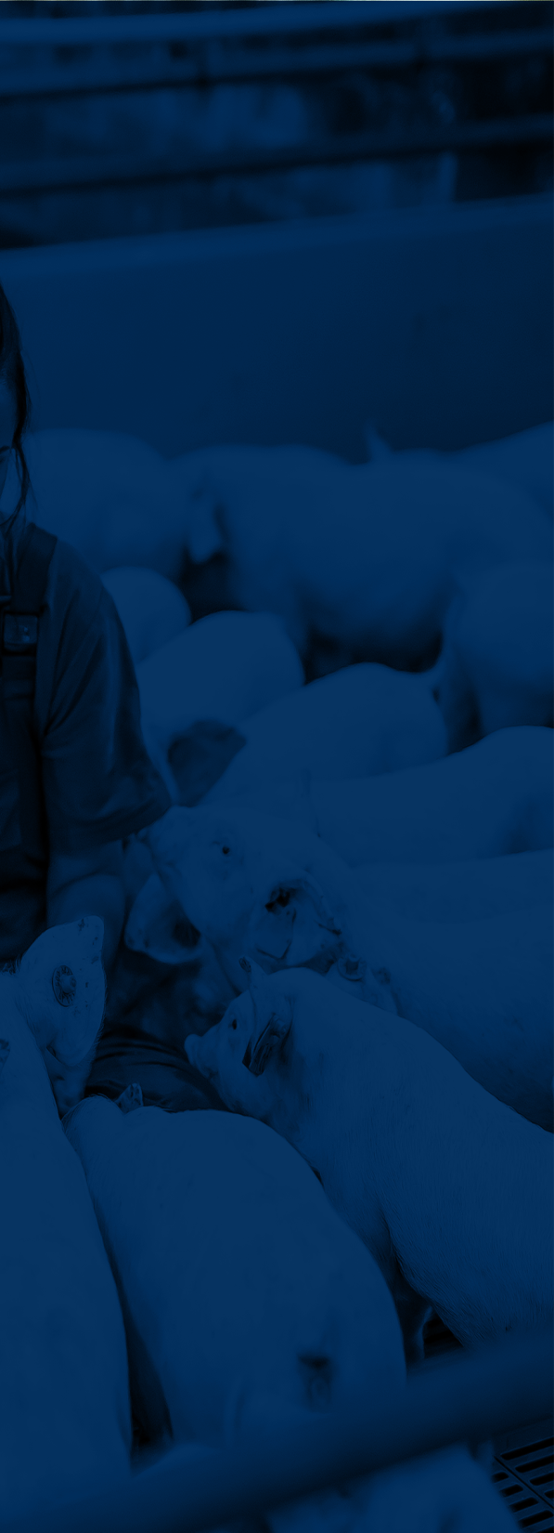

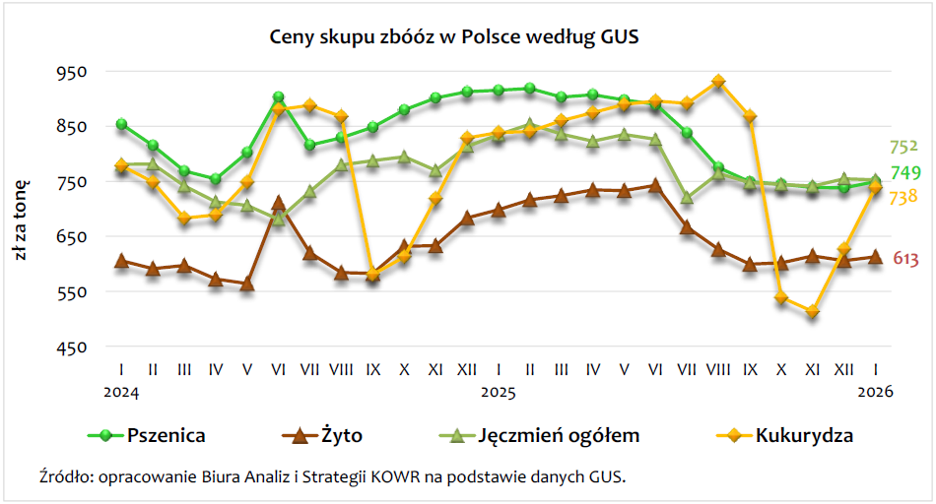
Sytuacja na globalnym rynku zbóż w sezonie 2025/2026 kształtowana jest przez szereg czynników, w tym rosnący popyt importowy. Jednym z istotnych elementów jest zwiększone zapotrzebowanie na zboża przeznaczone na paszę w Chinach, jednak nie jest to jedyny, ani też dominujący czynnik wpływający na rynek.
Globalne zbiory pszenicy w sezonie 2025/2026 mogą ukształtować się na poziomie 809 mln ton, o ok. 1,1% wyższym niż w sezonie 2024/2025. Wzrost zbiorów pszenicy spodziewany jest głównie w: Argentynie (o 7,9%, do 20 mln ton), Kanadzie (o 3%, do 36 mln ton), USA (o 9,3%, do 54 mln ton), Indiach (o 2,5%, do 114 mln ton), Chinach (o 1,4%, do 142 mln ton), Rosji (o 1,7%, 83 mln ton) i UE (o 11,8%, 136,6 mln ton). Mniejszych zbiorów pszenicy można się spodziewać m.in. w: Ukrainie (o 1,7%, 23 mln ton) oraz Kazachstanie (o 22%, 14,5mln ton).
Utrzymujący się na wysokim poziomie globalny popyt na zboża, w połączeniu z mniejszymi niż prognozowano zbiorami w niektórych krajach eksporterskich, może powodować presję na wzrost cen ziarna na rynkach międzynarodowych, w tym również w Polsce.
Według GUS w grudniu 2025 r. cena pszenicy w skupie wyniosła 73,79 zł za dt, tj. o 0,1% mniej niż w poprzednim miesiącu i o 19,1% w analogicznym okresie 2024 r. W skupie cena za żyto wynosiła 60,57 zł za dt, tj. była o 1,4% niższa w porównaniu do listopada 2025 r. i o 11,4% niż w grudniu 2024 r.
Prognozy USDA wskazują, że produkcja zbóż paszowych w roku gospodarczym 2025/2026 wzrośnie o około 3%, do 1 551 mln ton. Wzrost będzie dotyczył m.in. kukurydzy (o 3,3% do 1 266 mln ton). Zbiory pozostałych zbóż będą wyższe niż w sezonie 2024/2025. Zbiory kukurydzy u jej największych producentów i eksporterów wzrosną m.in. w: Argentynie (o 6% do 53 mln ton), USA (o 6% do 402 mln ton) oraz w Ukrainie (o 14% do 30,5 mln ton), natomiast spadną m.in. w Brazylii (o 0,8% do 131 mln ton). W Chinach produkcja kukurydzy może wzrosnąć o 0,03% do 295 mln ton.
Pomimo dużych zasobów, podaż ziarna na eksport z krajów WNP może zostać ograniczona ze względu na trwający konflikt zbrojny pomiędzy Rosją a Ukrainą.
Według Komisji Europejskiej unijne zbiory zbóż w sezonie 2025/2026 r. mogą być wyższe niż przed rokiem i wynieść 278 mln ton.
Rynek zbóż
Źródło: Opracowanie Biura Analiz i Strategii Krajowego Ośrodka Wsparcia Rolnictwa na podstawie danych GUS i prognozy Zespołu Ekspertów. Dane GUS i FAO.

Slide 11
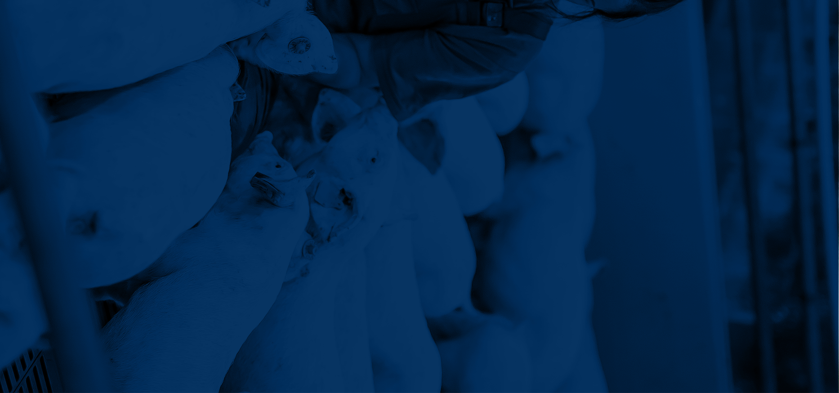
Rynek konsumenta
Wieprzowina, mimo rosnącego znaczenia drobiu, jest od lat najczęściej wybieranym mięsem przez polskich konsumentów, a jej udział w bilansowym spożyciu mięsa przekracza 50%.
Wg danych GUS, w 2024 roku spożycie wieprzowiny w Polsce ukształtowało się na poziomie 41,5 kg i było wyższe o 1 kg w porównaniu z 2023 rokiem. W stosunku do średniego spożycia w UE, które wyniosło w 2024 roku 38,0 kg, było wyższe o ok. 9%.
Według danych Głównego Urzędu Statystycznego spożycie mięsa w Polsce (na osobę) wzrosło w 2024 r. do 76,3 kg, co stanowi wzrost o 3,2 kg (4,3 proc.) względem 2023 r.
¹¹
Źródło: Dane KOWR, GUS i IERiGŻ.

Slide 12
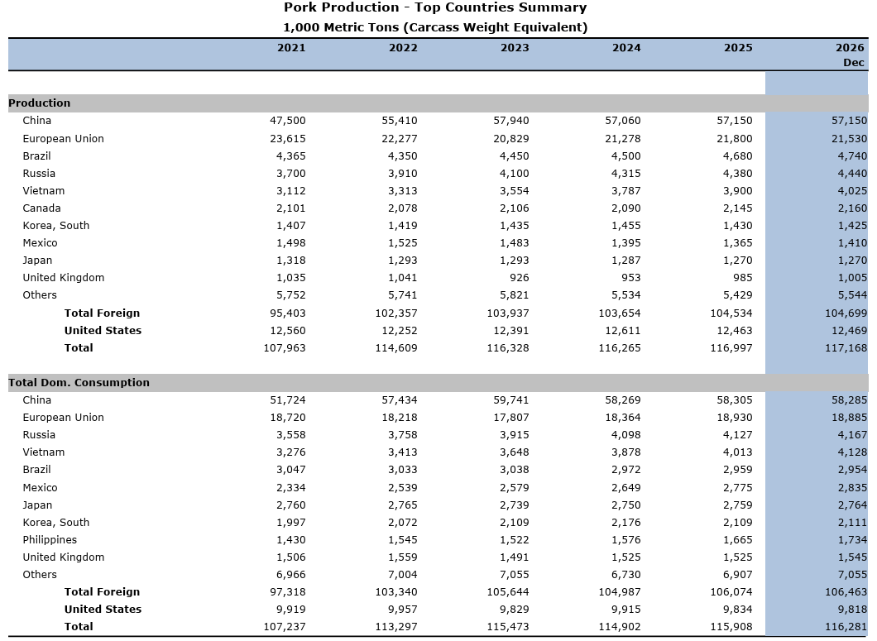

GLOBALNA PRODUKCJA MIĘSA WIEPRZOWEGO
ORAZ PROGNOZA DEPARTAMENTU ROLNICTWA USA NA 2026
Rynek handlu
GLOBALNA KONSUMPCJA MIĘSA WIEPRZOWEGO
ORAZ PROGNOZA DEPARTAMENTU ROLNICTWA USA NA 2026
Źródło: Raport „United States Department of Agriculture
Foreign Agricultural Service” z 09.12.2025 r.
¹²

Slide 13
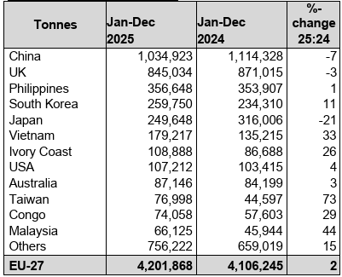

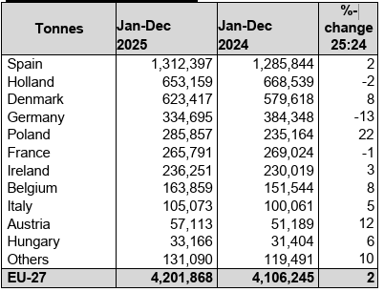
IMPORTERZY MIĘSA WIEPRZOWEGO Z UNII EUROPEJSKIEJ (I-XII 2025 vs. I-XII 2024)
Rynek handlu
EKSPORTERZY MIĘSA WIEPRZOWEGO Z UNII EUROPEJSKIEJ (I-XII 2025 vs. I-XII 2024)
Źródło: Raport „Market news for pig meat” z 23.02.2026 r.
¹³

Slide 14
KIERUNKI EKSPORTU WIEPRZOWINY Z UE W OKRESIE I-XI 2025 vs. I-XI 2024
Rynek handlu
Źródło: Dane Komisji Eurpejskiej
¹⁴

Slide 15
Wyniki Grupy
GOBARTO
¹⁵

Slide 16
+ 2,7%
Wybrane dane
finansowe
- 18,6%
- 2,06 pkt.%
9,93%
7,87%
Udział eksportu w przychodach ogółem
¹⁶

Slide 17
Kalkulacja EBITDA Zysk z działalności operacyjnej + amortyzacja + MSSF 9
- 57,6%
Wybrane dane
finansowe
- 205,0%
¹⁷

Slide 18
Wybrane dane
finansowe
¹⁸

Slide 19
Wyniki
poszczególnych
segmentów
¹⁹

Slide 20
Wzrost produkcji wieprzowiny w Chinach oznacza spadek zapotrzebowania na wieprzowinę z UE, powodując nadwyżki na rynku unijnym.
Stany Zjednoczone i Kanada nadal pozostają tanimi eksporterami wieprzowiny, głównie dzięki dostępowi do niedrogiej paszy i kluczowych rynków. Eksport wieprzowiny z tych krajów pozostaje kluczowy dla światowego handlu tym mięsem.
Pojawienie się poważnego gracza rynkowego w postaci Brazylii, która oferuje bardzo tanie mięso, co wpływa na pominięcie europejskich producentów, a tym samym generuje spadki w krajach UE, mających problemy z eksportem mięsa do krajów trzecich.
Utrzymujące się od 2014 roku zagrożenie afrykańskim pomorem świń (ASF) w Polsce. Pojawiające się we wschodniej części naszego kraju ogniska ASF praktycznie zahamowały eksport polskiej wieprzowiny poza Unię Europejską. Natomiast w drugiej połowie 2019 roku ogniska choroby zostały potwierdzone również w zachodniej części Polski, w tym także w Wielkopolsce. W 2020 i 2021 roku zostały odnotowane nowe ogniska ASF w zachodniej oraz we wschodniej części Polski, w tym również w województwie warmińsko-mazurskim. W 2022 roku Główny Inspektorat Weterynarii stwierdził u trzody chlewnej 14 ognisk ASF, w roku 2023 30 ognisk, w roku 2024 44 ogniska. Natomiast w 2025 roku Główny Inspektorat Weterynarii stwierdził u trzody chlewnej 18 ognisk ASF.
Warunki
rynkowe
w segmencie
mięso i
wędliny
²⁰

Slide 21
+ 2,7%
Wyniki segmentu
mięso i wędliny
+ 11,0%
²¹

Slide 22
- 154,0%
Wyniki segmentu
mięso i wędliny
-24,1%
Kalkulacja EBITDA Zysk segmentu + amortyzacja + MSSF 9
²²

Slide 23
W 2025 roku notowane ceny były niższe niż w 2024 roku. W grudniu średnia cena żywca wyniosła 5,14 zł/kg i była o ponad 16% niższa r/r.
Pełne wykorzystanie własnego zaplecza surowcowego.
Nasilenie konkurencji ze strony liczących się światowych (w tym unijnych) producentów mięsa.
Mięso wieprzowe pochodzące z krajów unijnych jest mniej konkurencyjne od tego pochodzącego z Brazylii, Kanady czy USA. Głównym tego powodem są większe koszty produkcji związane z poprawą dobrostanu zwierząt i ochrony środowiska.
W okresie od stycznia do grudnia 2025 roku Chiny wyprodukowały 59 mln ton wieprzowiny, co stanowi około 50% światowej produkcji. W związku z czym zapotrzebowanie na wieprzowinę z Unii Europejskiej na rzecz Chin spada.
Widoczny trend zmniejszania się liczby małych stad i profesjonalizacji gospodarstw trzody chlewnej, które pozwalają lepiej zorganizować produkcję oraz bioasekurację, a także zwiększyć rentowność samej hodowli.
Występowanie zjawiska przechodzenia przez hodowców na formę tuczu kontraktowego, co w ich opinii jest stabilniejszą formą produkcji, mniej zależną od wahań cenowych.
Według informacji GUS, w grudniu 2025 roku pogłowie trzody chlewnej w Polsce wyniosło 9,2 mln sztuk, tj. o 1,6 proc. więcej w porównaniu z analogicznym okresem 2024 r.
Warunki
rynkowe
w segmencie
trzoda chlewna
²³

Slide 24
Wyniki segmentu
trzoda chlewna
²⁴

Slide 25
Wyniki segmentu
trzoda chlewna
- 114,1%
+ 0,9%
- 86,5%
Kalkulacja EBITDA Zysk segmentu + amortyzacja + MSSF 9
²⁵

Slide 26
Spadek cen zbóż w kraju w ostatnich miesiącach.
Spadek cen zbóż w Europie spowodowany nadwyżką podaży nad popytem.
Sytuacja na rynku zbóż w sezonie 2025/2026 może zostać zakłócona przez agresję militarną Rosji przeciwko Ukrainie.
^{Dobra jakość polskich zbóż.}
Istotna poprawa światowego bilansu kukurydzy, który wywierał presję na notowania pszenicy.
Pogorszenie kondycji finansowej największych importerów zbóż z Afryki i Bliskiego Wschodu, co w istotny sposób ograniczyło popyt na pszenicę i kukurydzę.
Dalsze dopłaty z Unii Europejskiej.
Warunki
rynkowe
w segmencie
zboża
²⁶

Slide 27
Wyniki segmentu
zboża
- 2,3%
- 7,9%
+ 3,3%
Kalkulacja EBITDA Zysk segmentu + amortyzacja + MSSF 9
²⁷

Slide 28
Podsumowanie wyników
poszczególnych segmentów
²⁸

Slide 29
Zarządzanie
płynnością finansową
²⁹

Slide 30
Kluczowe wskaźniki
W ramach zarządzania finansami Grupa Gobarto dąży do utrzymania wskaźników finansowych na właściwym poziomie m.in. przez optymalizację poziomu zapasów oraz należności i zobowiązań handlowych.
Prowadzone są także działania, zmierzające do upłynnienia aktywów działalności pobocznej. Grupa blisko współpracuje z instytucjami ją finansującymi, celem zapewnienia optymalnej struktury finansowania swojej działalności.
³⁰

Slide 31
Poziom zadłużenia finansowego
Dług odsetkowy uwzględnia: kredyty długoterminowe, leasingi długoterminowe, zobowiązania wekslowe, zobowiązania długoterminowe z tytułu wykupu ziemi, inne długoterminowe zobowiązania finansowe, kredyty krótkoterminowe, leasingi krótkoterminowe, zobowiązania krótkoterminowe z tytułu wykupu ziemi oraz inne krótkoterminowe zobowiązania finansowe.
Na dług netto składa się: dług odsetkowy pomniejszony o stan środków pieniężnych.
³¹

Slide 32
Informacja o raporcie
niefinansowym - ESG
³²

Slide 33

Drugi raport zgodnie z Europejskim Standardami Sprawozdawczości w zakresie Zrównoważonego Rozwoju (ESRS) zgodnie z dyrektywą CSRD
2025 to dla ESG prace nad procesami i metodologiami (ślad węglowy, gwarancje pochodzenia, liczenia wskaźników)
2025 to rok rewizji strategii klimatycznej i pracami nad strategią dekarbonizacji
2025 to rok trudny legislacyjnie dla ESG …
Nasze podejście koncentruje się na rzetelnym ujawnieniu informacji oraz zgodności z aktualnymi wymogami prawa.
Grupa Gobarto
Oświadczenie dotyczące zrównoważonego rozwoju Grupy Kapitałowej Gobarto za rok 2025 rok

Slide 34

^{Gobarto S.A.}
ul. Wspólna 70, 02-687 Warszawa
^{Telefon: +48 22 319 93 00}
^{www.gobarto.pl}
Grupa Kapitałowa Gobarto S.A.

